Slide 1
ECMAScript 2019
Resumo sobre as últimas novidades do JavaScript.

Slide 2
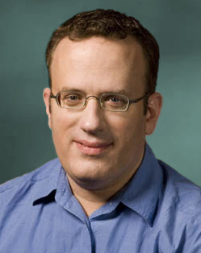
Inicio da Linguagem
A linguagem JavaScript teve seu primeiro protótipo criado em apenas 10 dias sendo batizada com o nome Mocha.
Seu primeiro lançamento oficial foi em setembro de 1995, juntamente com a versão 2.0 do navegador Netscape, foi chamada de LiveScript.
Porém, em dezembro seu nome foi alterado para JavaScript.
Brendan Eich

Slide 3
Diferença entre JavaScript e ECMAScript
ECMAScript e JavaScript são a mesma coisa?

Slide 4
ECMA
Antes que o JavaScript se tornasse popular, para que a linguagem evoluísse obedecendo a determinados padrões e normativas, os criadores se associaram ao ECMA (European Computer Manufactures Association) em 1996.
JavaScript já havia sido patenteado pela Sun Microsystems (atual Oracle).
Atualmente, padrões e normativas referentes à linguagem é mantida pela ECMA-262, grupo criado na ECMA para a padronização do JavaScript e conta com participação de grandes empresas de tecnologia como Microsoft, Google, dentre outras.

Slide 5
Novidades do ES 2019

Slide 6
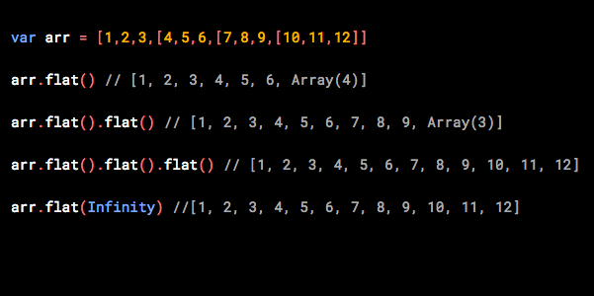
Array.Flat()
O método flat() cria um novo array com todos elementos sub-arrays concatenados nele de forma recursiva até a profundidade especificada.
https://developer.mozilla.org/pt-BR/docs/Web/JavaScript/Reference/Global_Objects/Array/flat

Slide 7
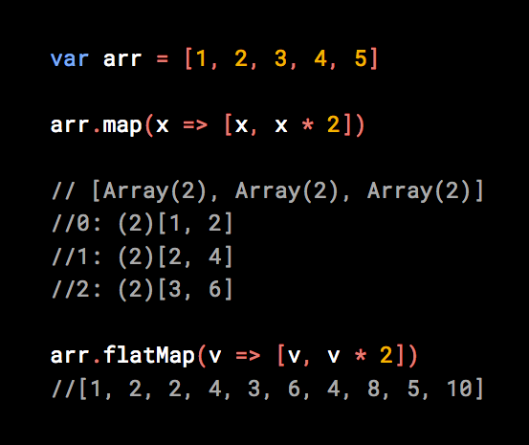
Array.flatMap()
O método flatMap() primeiro mapeia cada elemento usando uma função de mapeamento e, em seguida, nivela o resultado em uma nova array. É idêntico a um map seguido por um flat de profundidade 1, mas flatMap é bastante útil e mesclar ambos em um método um pouco mais eficiente.
https://developer.mozilla.org/pt-BR/docs/Web/JavaScript/Reference/Global_Objects/Array/flatMap

Slide 8
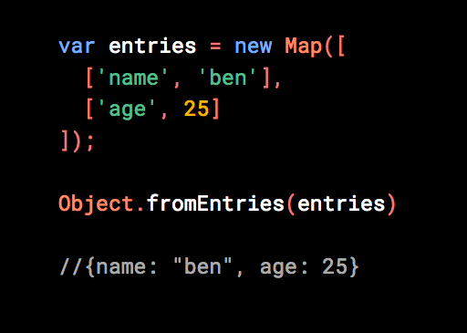
Object.fromEntries()
Transforma uma lista de Chave-Valor em um objeto.
https://developer.mozilla.org/en-US/docs/Web/JavaScript/Reference/Global_Objects/Object/fromEntries

Slide 9
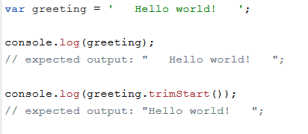
String.trimStart() & String.trimEnd()
Remove os espaços em branco
https://developer.mozilla.org/en-US/docs/Web/JavaScript/Reference/Global_Objects/String/trimStart

Slide 10
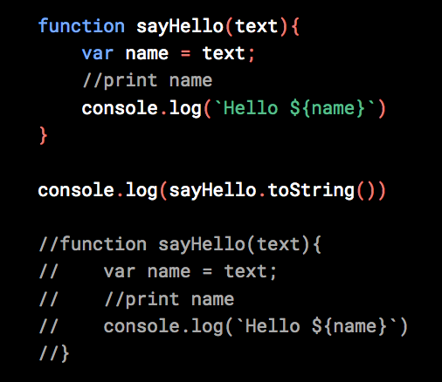
Function.toString()
Retorna uma string que representa o objeto especificado.
https://developer.mozilla.org/pt-BR/docs/Web/JavaScript/Reference/Global_Objects/String

Slide 11
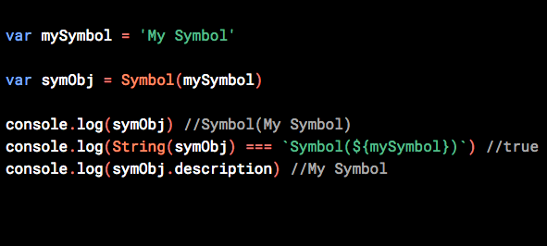
Symbol.description
A função Symbol() retorna um valor do tipo símbolo (symbol), tem propriedades estáticas que expõem vários membros dos objetos nativos.
https://developer.mozilla.org/pt-BR/docs/Web/JavaScript/Reference/Global_Objects/Symbol

Slide 12
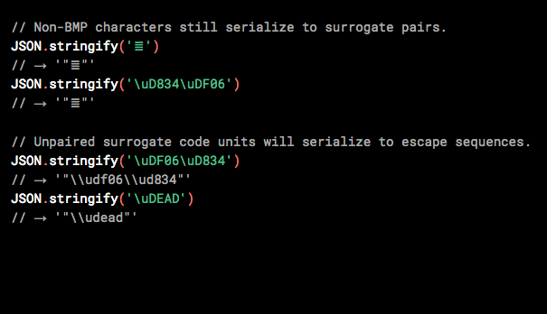
JSON.Stringify() (update)
Previne retornar Unicodes mal formados.
https://developer.mozilla.org/pt-BR/docs/Web/JavaScript/Reference/Global_Objects/JSON/stringify

Slide 13
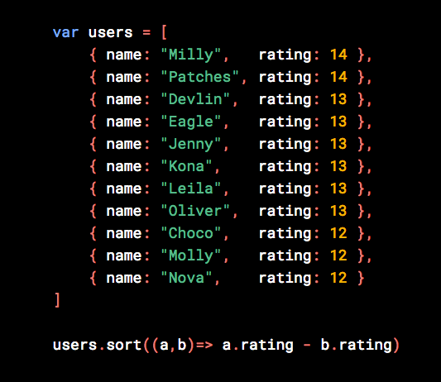
Array.Sort Stability
Algoritmo de ordenação foi alterado do não estável ‘QuickSort’ para o estável ‘TimSort’.
https://github.com/LXSMNSYC/TimSort

Slide 14
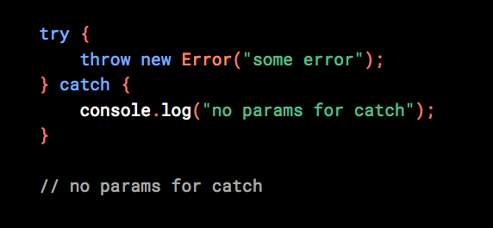
Optional Catch Binding
Permite que os desenvolvedores utilizem Try/Catch sem passar algum parâmetro no catch.
http://2ality.com/2017/08/optional-catch-binding.html

Slide 15
Obrigado

Slide 16
Créditos
https://medium.com/@selvaganesh93/javascript-whats-new-in-ecmascript-2019-es2019-es10-35210c6e7f4b
https://github.com/tc39/proposals

